Slide 1
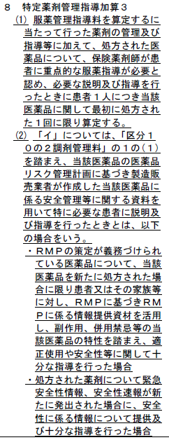
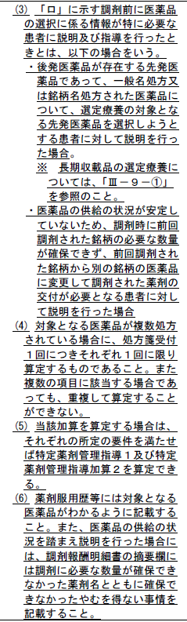
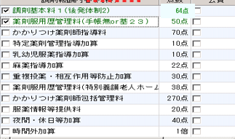
特定薬剤管理指導加算3
特定薬剤管理指導加算3 の算定欄を緑色にする条件
・RMP対象薬剤が、その薬局で初回処方
・安全性情報に係る薬剤の処方がある場合
（発出から一定期間。3ヶ月？）
・医師OKで患者希望の後発不可✔がある薬剤（選定療養）
（こちらの緑の設定）
特定薬剤管理指導加算3の算定理由
イ RMPを用いた指導
イ 緊急安全性情報や安全性速報に係る情報提供
ロ 選定療養となる先発医薬品を選択しようとする患者への説明
ロ 供給不足による変更調剤の説明
Notes:
特定3の薬歴入力イメージ その1

Slide 2
特定薬剤管理指導加算3
特定薬剤管理指導加算3 算定チェック時
案1
・RMPと安全性と選定療養は薬剤名入力せず、直接自動挿入
・薬歴入力時は、指導文のみ入力
算定時に出る画面イメージ
特定薬剤管理指導加算3の算定理由
□RMPを用いた指導
□緊急安全性情報や安全性速報に係る情報提供
□選定療養となる先発医薬品を選択しようとする患者への説明
□供給不足による変更調剤の説明
供給不足の薬剤名：
RMPと安全性は、調剤システムで表示させている薬剤名を、選定療養は、患者希望後発不可✔薬剤名を自動挿入
RMP・安全性情報・選定療養は、☑したら、算定理由と対象薬剤名は薬歴へ自動挿入
供給不足の場合は、☑かつ供給不足の薬剤名を□に入力したら、
「流通不安定のため：（入力された薬剤名）」のコメントをレセコメへ自動挿入
「イ」の具体的な説明内容は、【指導】に入力 もしくは
「イ」を算定時のみ、【特定3】の欄を出し、具体的な説明内容を記載
（後者であれば、未入力チェックで入力漏れが確認できる）
レセプトコメント内容は、保険課にも要確認
Notes:
特定3の薬歴入力イメージ その1

Slide 3
特定薬剤管理指導加算3
特定薬剤管理指導加算3 算定チェック時
案2
・チェック時に薬剤名を入力し、それを薬歴へ自動反映
・薬歴入力時は、指導文のみ入力
特定薬剤管理指導加算3の算定理由
□RMPを用いた指導
□緊急安全性情報や安全性速報に係る情報提供
□選定療養となる先発医薬品を選択しようとする患者への説明
□供給不足による変更調剤の説明
薬剤名：
薬剤名：
薬剤名：
選定療養は対象薬剤が多い可能性もあるため、できればここだけでも、薬剤名入力作業なしで薬歴へ薬剤名が反映されるとよい（医師OKで患者希望の後発不可✔の薬剤）
供給不足の薬剤名：
算定理由と対象の薬剤名は、薬歴へ自動挿入
供給不足に☑を入れた場合は、「流通不安定のため：（入力された供給不足の薬剤名）」とレセコメへ自動挿入
「イ」の具体的な説明内容は、【指導】に入力 もしくは
「イ」を算定時のみ、【特定3】の欄を出し、具体的な説明内容を記載
（後者であれば、未入力チェックで入力漏れが確認できる）
Notes:
特定3の薬歴入力イメージ その1

Slide 4
特定薬剤管理指導加算3
特定薬剤管理指導加算3 算定チェック時
案3
・「イ」は、薬歴入力時に、自分で『薬剤名と指導文』を入力
・「ロ」の選定療養は、変更不可薬剤を自動挿入
（供給不足は他と同様）
特定薬剤管理指導加算3の算定理由
□RMPを用いた指導
□緊急安全性情報や安全性速報に係る情報提供
□選定療養となる先発医薬品を選択しようとする患者への説明
□供給不足による変更調剤の説明
→薬歴に各自で薬剤名も記載
→薬歴に各自で薬剤名も記載
→患者希望の変更不可薬剤名を自動で挿入
→入力した供給不足の薬剤名をレセコメへ自動挿入
供給不足の薬剤名：
算定理由は薬歴へ自動挿入
選定療養チェック時は、医師OKで患者希望の後発不可✔がある薬剤の薬剤名が薬歴へ自動反映される
供給不足に☑を入れた場合は、「流通不安定のため：（入力した供給不足の薬剤名）」とレセコメへ自動挿入
「イ」の具体的な説明内容は、対象薬剤名とともに【指導】に入力 もしくは
「イ」を算定時のみ、【特定3】の欄を出し、対象薬剤名と具体的な説明内容を記載
（後者であれば、未入力チェックで入力漏れが確認できる）
Notes:
特定3の薬歴入力イメージ その1

Slide 5
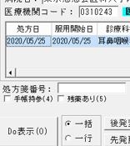
特定3に関するその他の検討事項
算定チェック後の算定理由の画面については、
対象薬剤が出ている場合に、自動でチェックが入ると算定漏れも減らせる可能性があるが、
対象薬剤が出ていても、説明しないケースもあるため、チェックは外せる仕様にする必要あり
（例：RMP対象薬剤がその店舗では初回だったが、他で継続で出ていた場合 等）
選定療養や供給不足（特定3-ロ）での算定時、服薬指導者がチェックをすると、チェック漏れが発生する可能性が高い。手帳持参☑のような欄を作って、入力～処方監査でチェックした場合、自動で算定時のチェックがつくようにすると漏れが減らせる？
特定薬剤管理指導加算3の算定理由
イ RMPを用いた指導
イ 緊急安全性情報や安全性速報に係る情報提供
ロ 選定療養となる先発医薬品を選択しようとする患者への説明
ロ 供給不足による変更調剤の説明

Slide 6
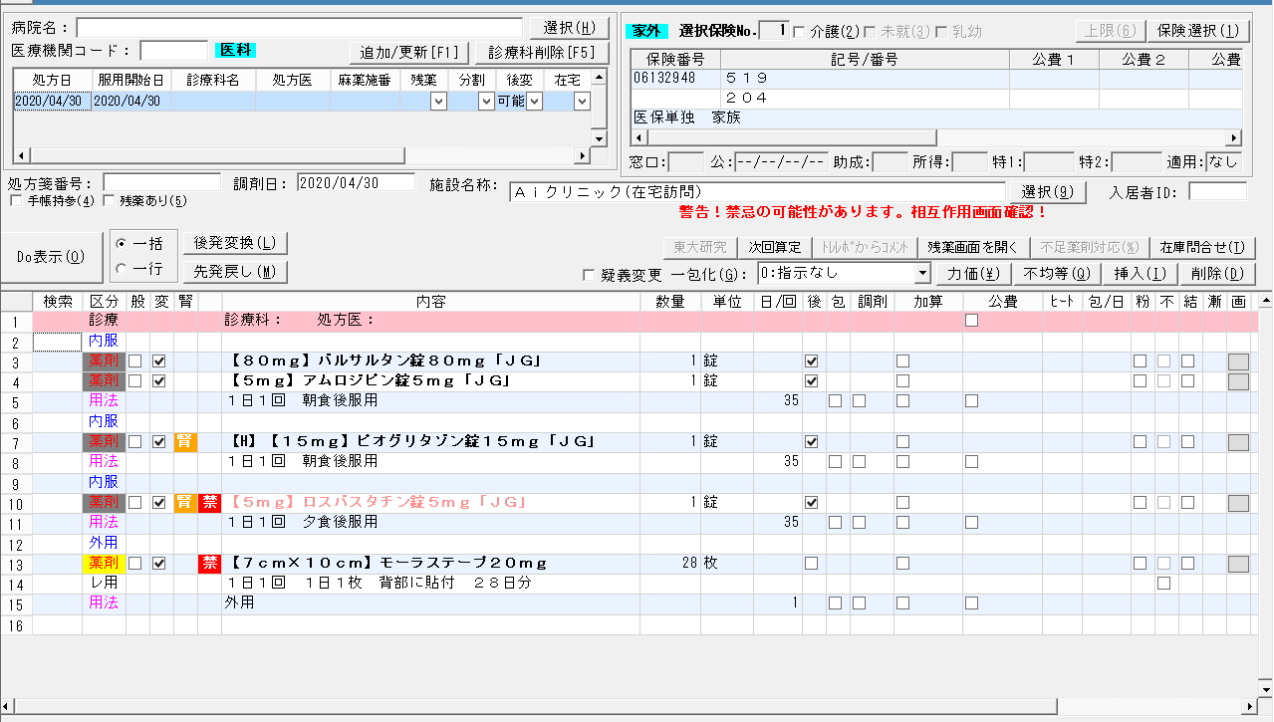
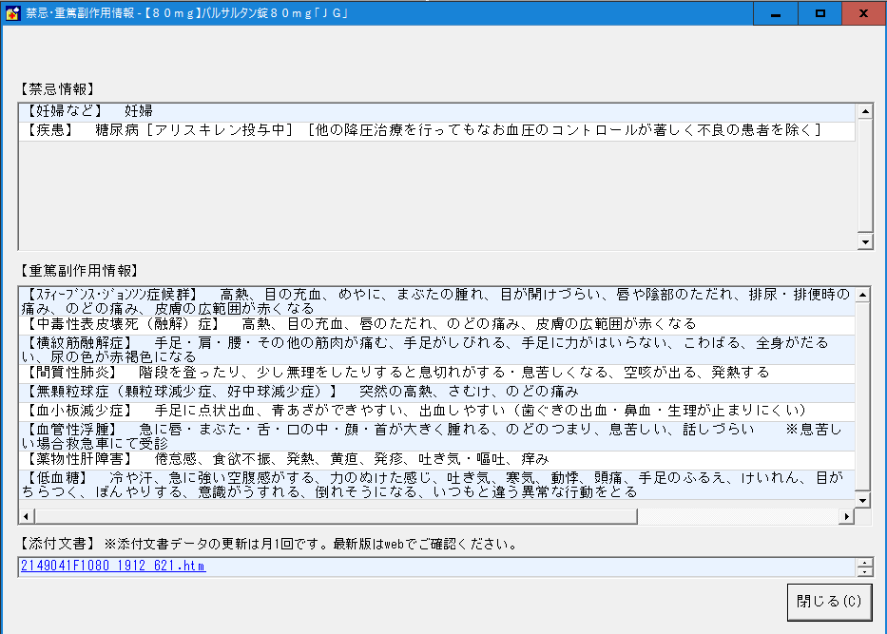
RMP対象薬剤が入力されている場合の、RMP資材へのリンクイメージ
RMP対象薬剤は、明細画面の薬剤名の前に【R】を表示 ※【R】表示はできれば初回だけ
＜例＞
・ハイリスク薬の場合 【H】【R】【15mg】ピオグリタゾン錠15mg
・ハイリスク薬以外 【R】【5mg】アムロジピン錠5mg
特定３
【RMP】
・添付文書へのリンクの下あたりにRMP資材へのリンク追加
もしくは
・RMP用の独立したウインドウでリンク追加
RMPへのリンク
【RMP】
RMPへのリンク
※リンク先のRMP資材は、印刷できることが必要なため、それが可能な形式で掲載
Notes:
明細画面にRMPマークがないと、どれが対象薬剤かわからない がどこにいれるか（患者希望後発変更✔行も追加になるので、行の追加微妙？）
RMPを表示させるためのマスタを用意する必要あり（自前で用意する場合は管理が大変になるので、パレッセなどに依頼？）

Slide 7
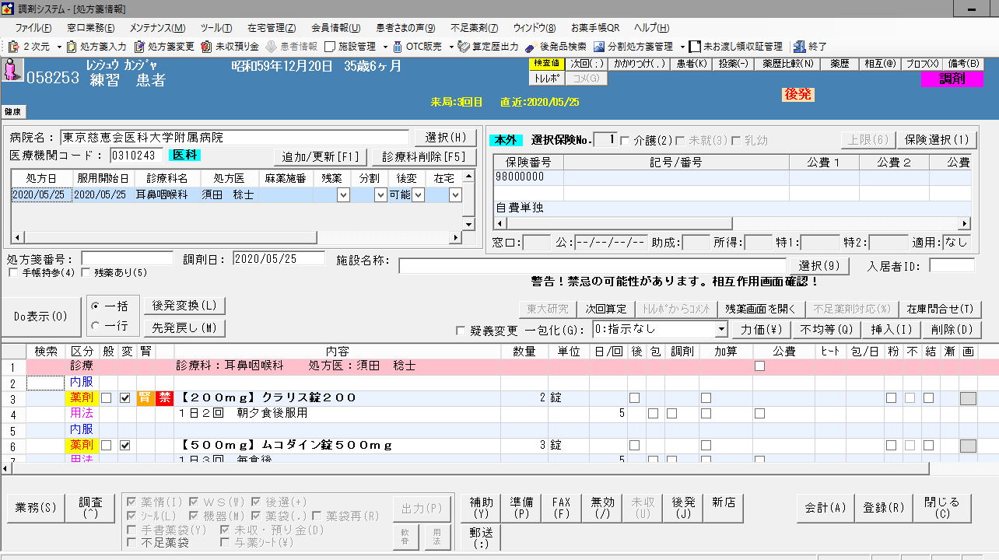
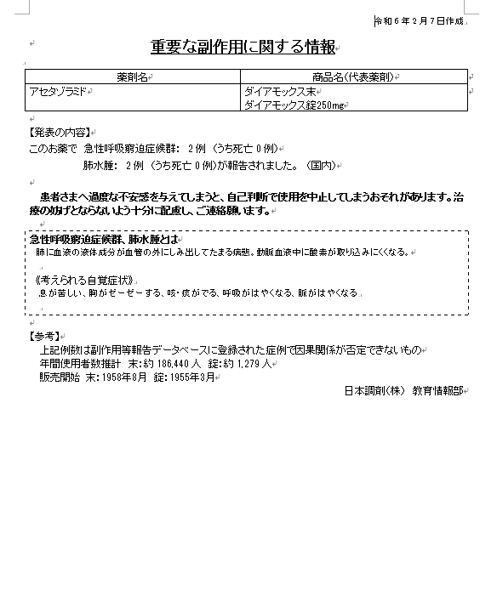
安全性情報の画面イメージ
プロフ(X)
情報発出後一定期間内の対象薬剤が出ている場合に表示させる
安全性
クリック
・医薬品・医療機器等安全性情報No.407
アセタゾラミド R6.2.○～R6.〇.〇
情報へのリンク
・医薬品・医療機器等安全性情報No.●
△△△ R6.1.○～R6.〇.〇
情報へのリンク
クリック
＜資料保管先＞
教育情報部E-classroom→保険薬局の適正運営
→医薬品・医療機器等安全性情報及び速報
情報の発出～一定期間（3ヶ月くらい？）にある対象薬剤一覧が表示され、情報詳細へリンク
もしくは
添付文書リンクと同じ画面上にリンク表示
Notes:
情報へのリンク
口頭で直接伝えるので、患者さま向けの資料ではなく、薬剤師用のイメージでよいか？
（患者さま向けのものだと、薬局名や連絡先が現在のフォーマットには入っている）

Slide 8
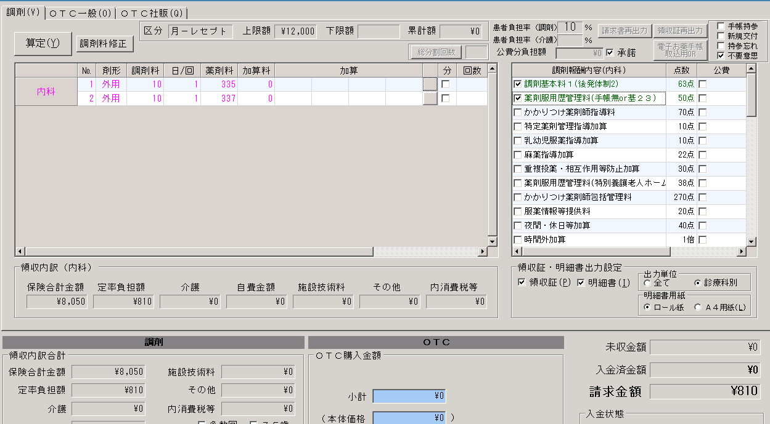
安全性情報関連
Lesson11
① 処方箋受付
【患者さまの同意】
服薬情報等提供料について患者さま等から同意を得たら、「承諾」にチェックをつける
64点
この欄も不要
Notes:
初回質問票も修正必要

